Slide 3
２０２０ー２０２１
東京オリンピック
アーティスティックスイミング
特別エキシビジョン
カップヌードルチーム練習風景

Slide 34
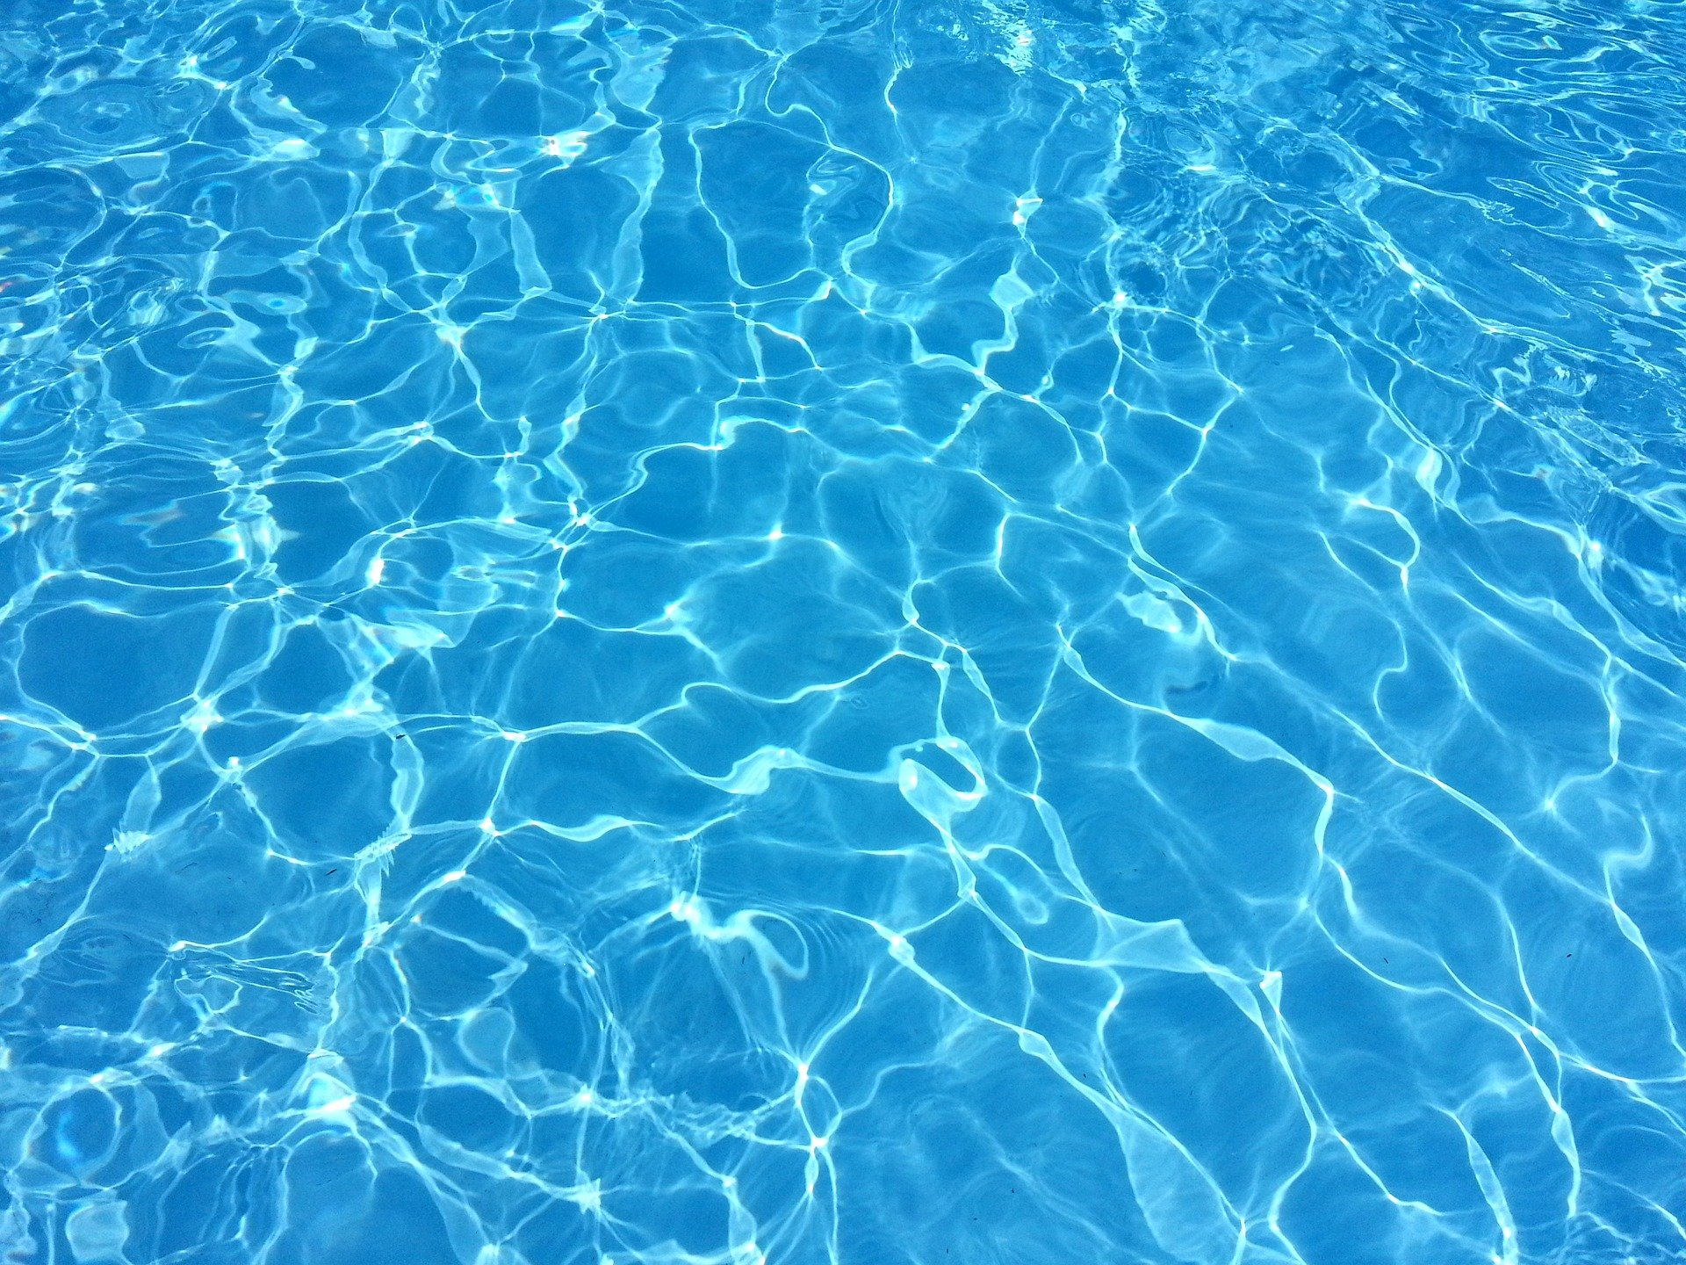

Slide 44
２０１７年７月２２日に
シンクロナイズドスイミングは
アーティスティックスイミングに
名称が変更されました。

Slide 45
企画 熊坂力点
制作 熊坂力点
脚本 熊坂力点
主題曲 ダニエル・ビダル「オーシャンゼリゼ」
協賛 久地アバウト
監督 熊坂力点

Slide 46
Download Site
「THE FAKE」
https://www.kujiabout.net/41_thefake/

